Slide 1


点·术成金
六等奖·队

Slide 2


I have a good点子，不知道怎么实现
地落么怎道知不，术技wen a evah I

Slide 3

遇到一个技术难题想要寻求解决办法

Slide 4
寻找好点子与好技术完美结合
创造更大的商业价值

Slide 5
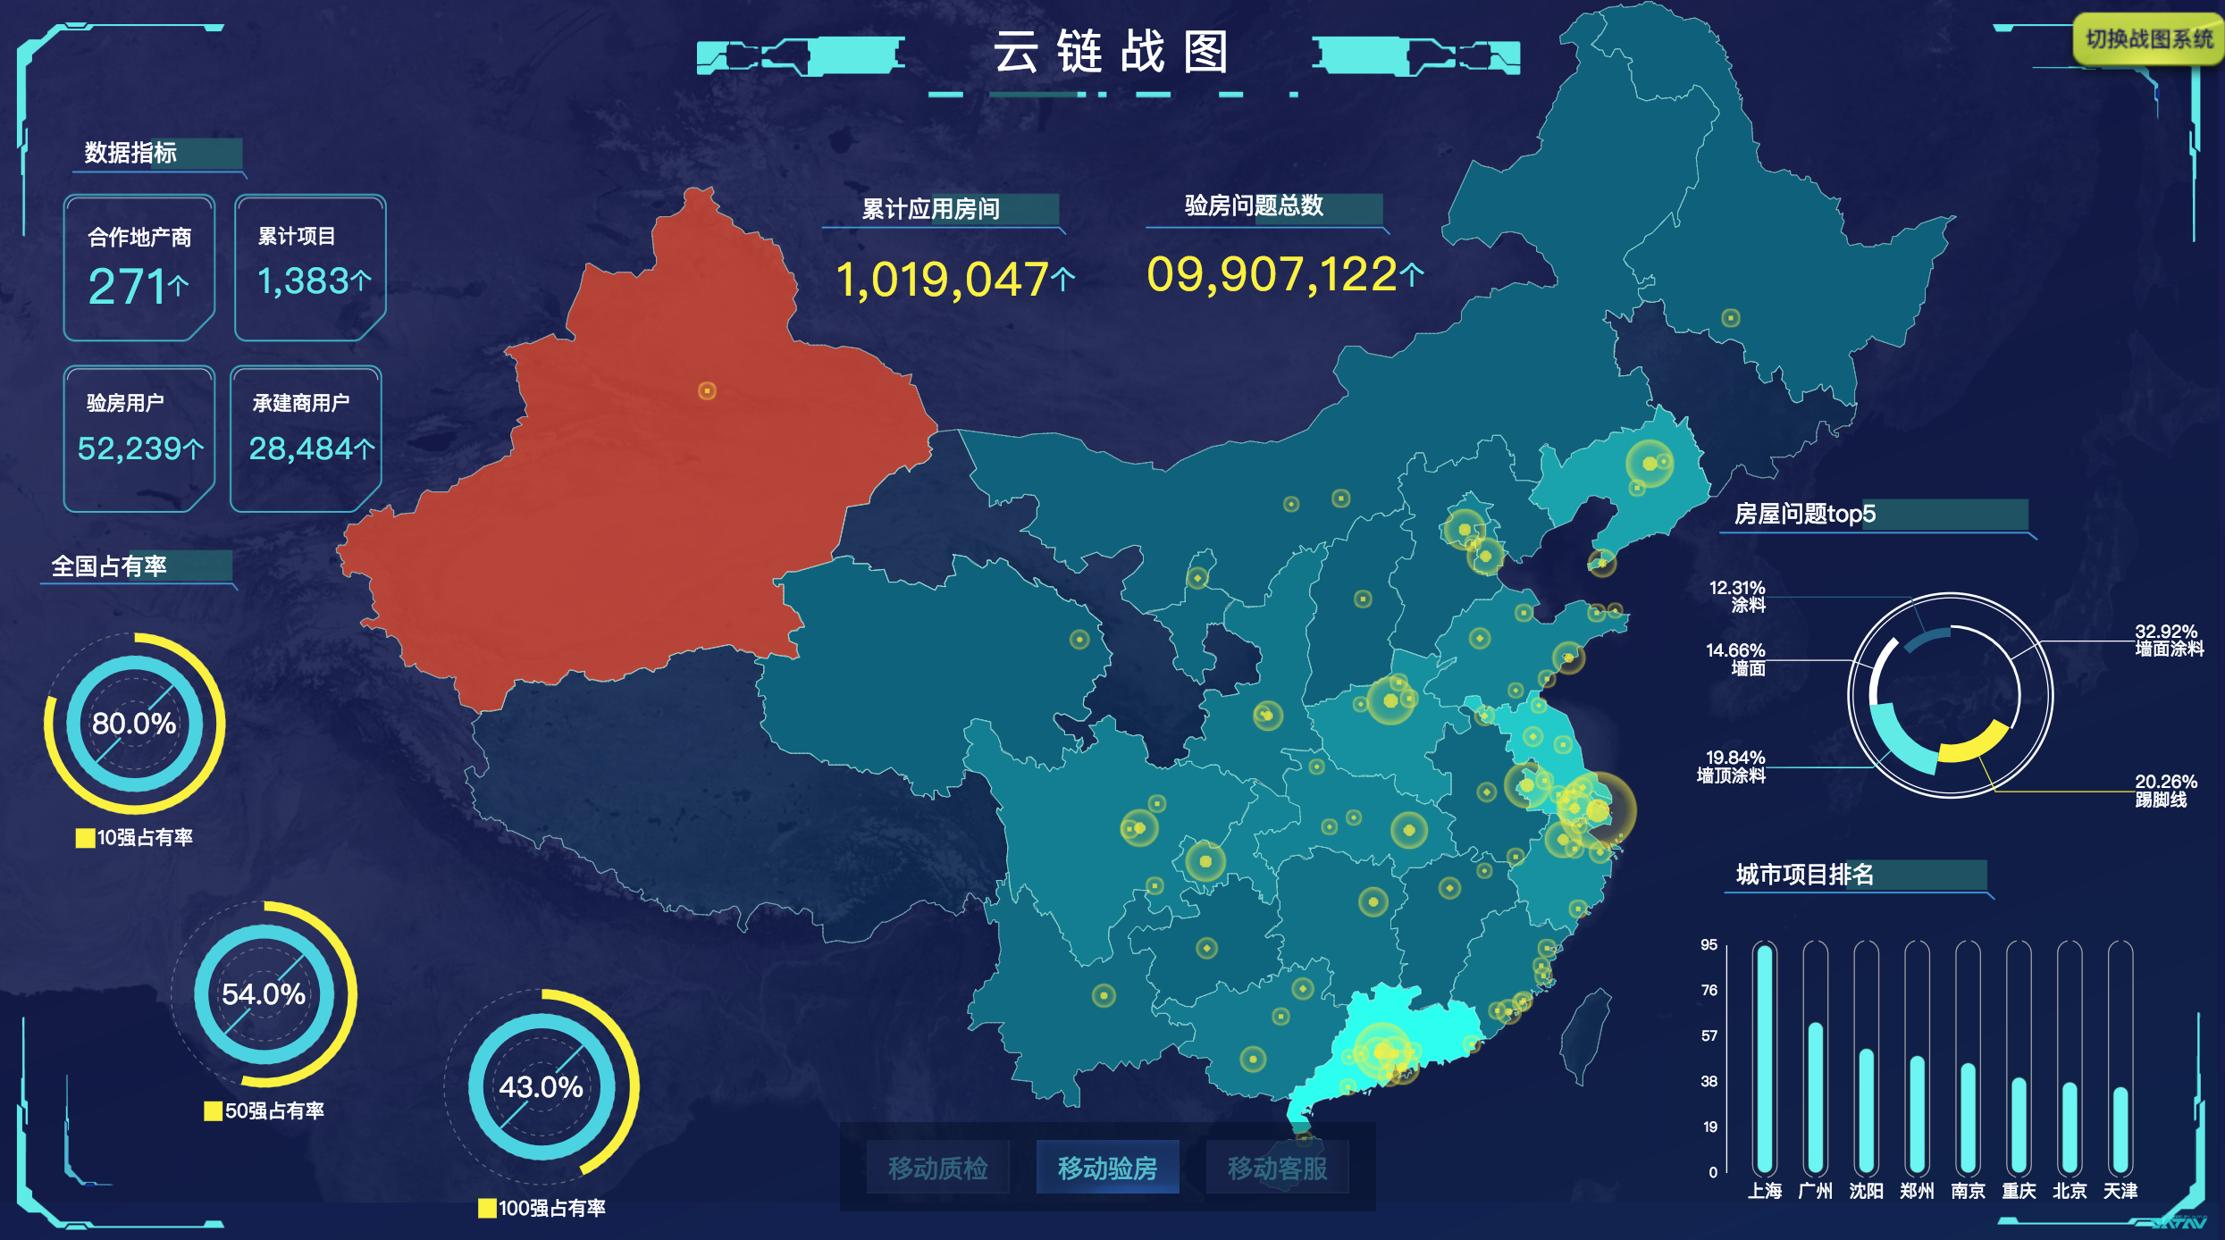
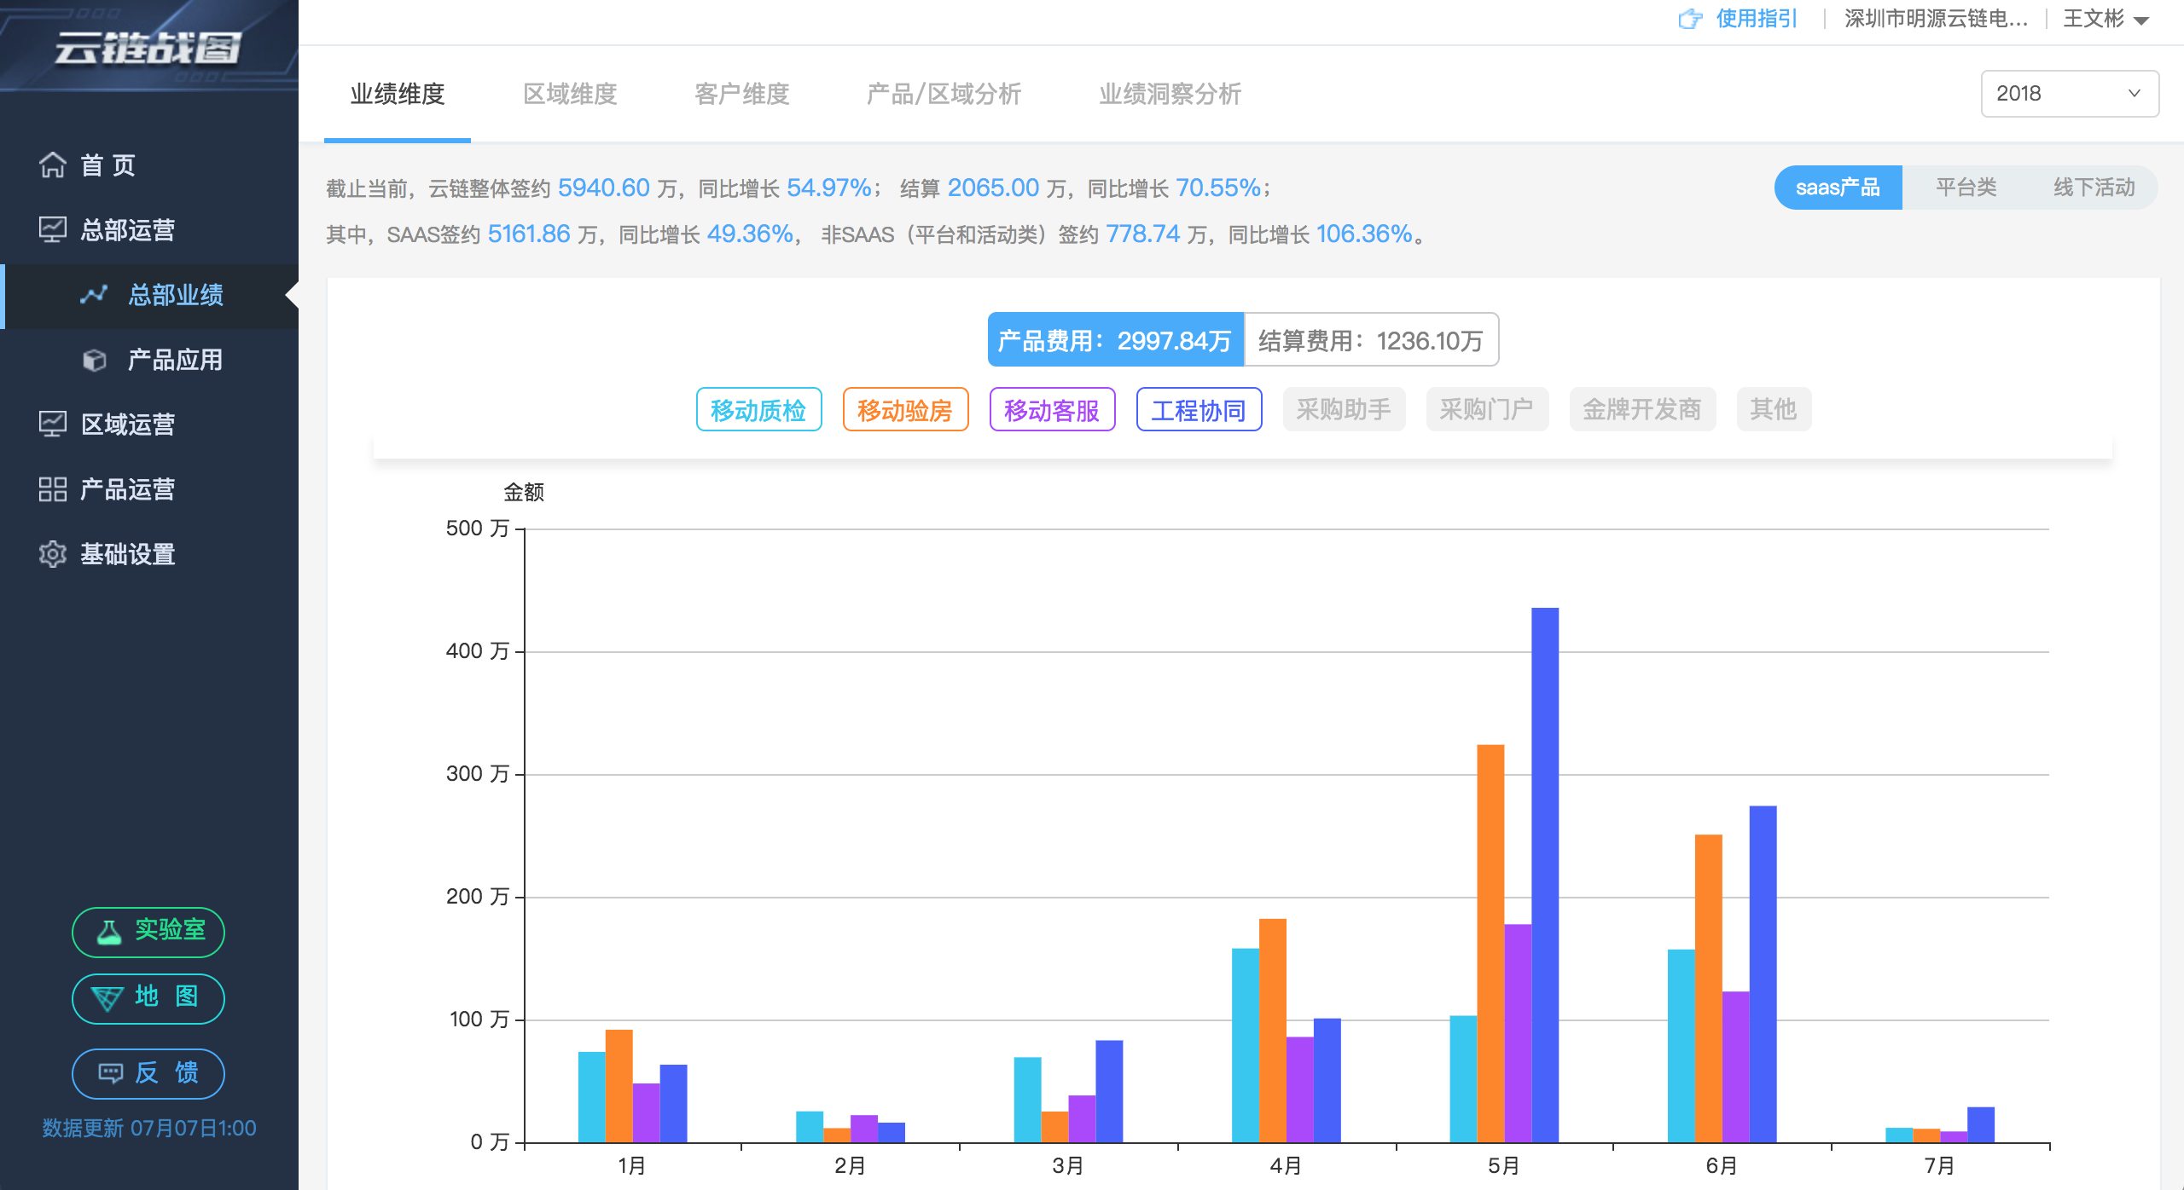


技术驱动产品
ECHART

Slide 6

点子 技术 = 创新

Slide 7
产品演示

Slide 8
产品价值
移动化轻应用
产品、开发思维碰撞
告别老旧贴吧模式
随时随地，想刷就刷
随时随地找灵感
发现创意、实现创意
疑难问题，四云支援
你有创意，我有奖励
打破信息屏障
高手在民间
重金鼓励内部创新
高频提供采纳方案用户，月度评优

Slide 9
THANK YOU FOR YOUR GUIDANCE
谢谢您的指导
我们将竭尽全力做的更好！

